Slide 1
โครงงานปริญญานิพนธ์วิศวกรรมศาสตร์ | Capstone Project Defense
CareGuard: ระบบตรวจจับการล้มของผู้สูงอายุอัจฉริยะ
ด้วยเทคโนโลยี TinyML แบบ Edge Computing และการแจ้งเตือนฉุกเฉินผ่านระบบคลาวด์
Intelligent Fall Detection Wearable with Dual-Gating TinyML and Cloud Telemetry
ผู้พัฒนา: นายธนภัทร เล็กสิงห์โต | ที่ปรึกษา: คณะอาจารย์ประจำสาขาวิชาวิศวกรรมคอมพิวเตอร์

Slide 2
01 / BACKGROUND & MOTIVATION
ที่มา ความสำคัญ และปัญหาของการตรวจจับการล้มในปัจจุบัน
ปัญหาการล้มในผู้สูงอายุ (Silent Threat)
• สถิติ WHO ระบุว่าการล้มเป็นสาเหตุการเสียชีวิตอันดับ 2 จากอุบัติเหตุทั่วโลก
• หากล้มแล้วนอนหมดสติเกิน 1 ชั่วโมง (Long Lie) เสี่ยงเสียชีวิตหรือพิการถาวรสูงขึ้น 50%
• สังคมไทยเข้าสู่ Aging Society เต็มรูปแบบ ต้องการระบบเฝ้าระวัง 24 ชม.
ข้อจำกัดของระบบเดิมในท้องตลาด
• กล้อง CCTV AI: ละเมิดความเป็นส่วนตัว ไม่สามารถติดในห้องน้ำหรือห้องนอนได้
• ระบบ Threshold พื้นฐาน: แจ้งเตือนผิดพลาด (False Alarm) สูงมาก เช่น แค่นั่งแรงๆ หรือนอนลง
• Smartwatch ทั่วไป: ราคาสูง แบตเตอรี่หมดไว ต้องชาร์จทุกวัน และต้องพึ่งพาสมาร์ทโฟน
แนวคิดแก้ไขด้วย CareGuard
• อุปกรณ์สวมใส่ต้นทุนต่ำ (Low-Cost Wearable) ตรวจจับการเคลื่อนไหว 3 มิติ
• ประมวลผล AI บนชิป ESP32 โดยตรง (Edge Computing) ทำงานได้โดยไม่ต้องต่อเน็ต
• ระบบ Dual-Gating Protection กรองแรงกระแทกจริง ร่วมกับโมเดล TinyML ลด False Alarm 100%

Slide 3
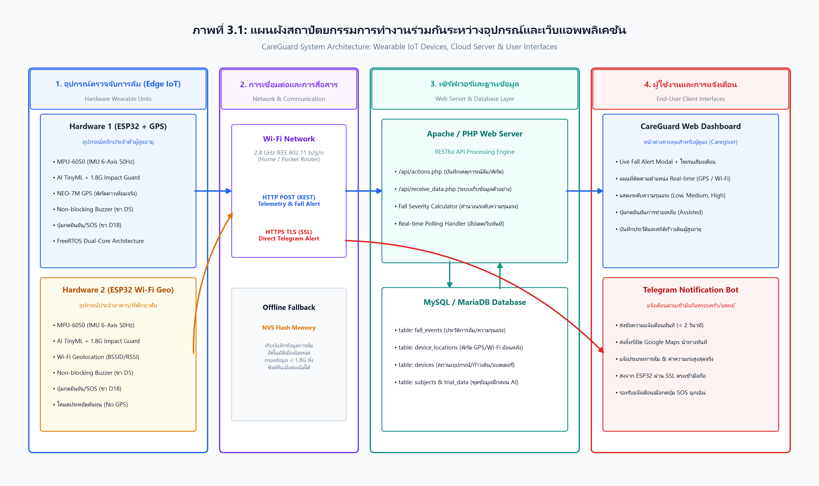
02 / SYSTEM OVERVIEW
สถาปัตยกรรมการทำงานร่วมกันทั้งระบบ (System Architecture)
โครงสร้างระบบ 3 ลำดับชั้น (3-Tier Layer)
1. Perception & Edge AI Layer (ฮาร์ดแวร์):
• ESP32 รัน FreeRTOS แบ่ง 2 แกนอิสระ
• MPU-6050 สุ่มตัวอย่าง 25 Hz ตรวจจับ 6 แกน
• ประมวลผล TinyML บนชิป ไม่ต้องพึ่งพาคลาวด์
2. Cloud & Messaging Layer (เครือข่ายและคลาวด์):
• Firebase Realtime Database ซิงก์สถานะ
• Telegram Bot ส่งภาพพิกัดฉุกเฉินถึงญาติทันที
• Wi-Fi Geolocation สำรองพิกัดเมื่อไม่มีสัญญาณ GPS
3. Application Layer (เว็บแอพพลิเคชัน):
• CareGuard Web Dashboard ติดตามแบบสด
• บันทึกประวัติและจัดการระบบยกเลิกการเตือน

Slide 4
03 / DATASET ENGINEERING
ระบบการเก็บรวบรวมและสร้างชุดข้อมูลเซ็นเซอร์ (Data Collection)
ทำไมต้องพัฒนาระบบเก็บข้อมูลเอง?
ข้อจำกัดของชุดข้อมูลสาธารณะ (Public Datasets):
• SisFall / MobiFall เก็บจากอาสาสมัครต่างชาติและใช้เซ็นเซอร์คนละรุ่น
• ตำแหน่งการติดอุปกรณ์และพฤติกรรมการเคลื่อนไหวของคนไทยมีความจำเพาะ
• ขาดมิติข้อมูลการทำกิจกรรมในชีวิตประจำวัน (ADL) สภาพแวดล้อมจริงในบ้าน
โซลูชัน: พัฒนาเครื่องมือเก็บข้อมูล 2 ส่วนประสานกัน:
• CollectData_Hardware: อุปกรณ์สวมใส่บันทึกเซ็นเซอร์ 25Hz พร้อมแฟลชสำรอง
• CollectData_Web: ระบบคลาวด์รับข้อมูลแบบเรียลไทม์พร้อม Auto-Labeling
• ผลลัพธ์: ได้ Custom Dataset คุณภาพสูงนำไปรวมเป็น Hybrid Dataset
โครงสร้างชุดข้อมูลและลักษณะการเคลื่อนไหว
1. คลาสการล้ม (Fall Events - Label 1):
• Forward Fall (ล้มไปข้างหน้า สะดุดล้ม)
• Backward Fall (ล้มหงายหลัง ลื่นล้ม)
• Lateral Fall (ล้มเอียงไปด้านข้างซ้าย/ขวา)
• Syncope / Faint Fall (การเป็นลมหมดสติ ทรุดตัวลง)
2. คลาสกิจกรรมปกติ (ADL - Label 0):
• Walking / Jogging (การเดินปกติ, ก้าวเร็ว)
• Sitting / Standing (นั่งลงบนเก้าอี้, ลุกขึ้นยืน)
• Lying down / Rolling (นอนลงบนเตียง, พลิกตัว)
• Bending / Picking up (ก้มเก็บสิ่งของ, ผูกเชือกรองเท้า)
• Jumping / Stumbling (กระโดดเบาๆ, สะดุดแต่ไม่ล้ม)

Slide 5
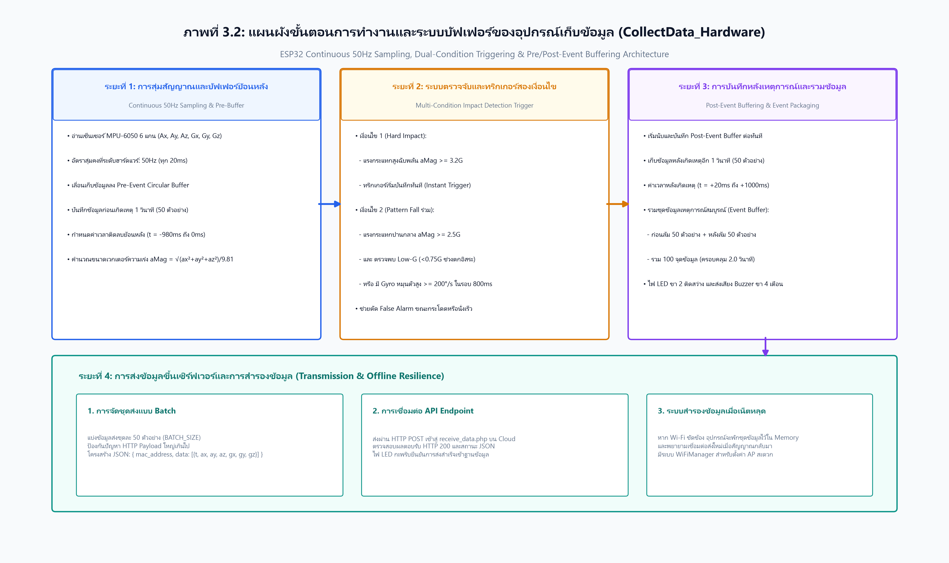
04 / DATA COLLECTION HARDWARE
สถาปัตยกรรมอุปกรณ์เก็บข้อมูล (CollectData_Hardware Architecture)
จุดเด่นสถาปัตยกรรม CollectData_Hardware
1. Core 1: Sensor & Pre-processing (25 Hz):
• ควบคุมความถี่สุ่มตัวอย่างคงที่ 40 ms อย่างแม่นยำ
• กรองสัญญาณรบกวนและชดเชยค่า Calibrate
2. Circular Buffer 50 Samples (2 วินาที):
• บันทึกย้อนหลังเก็บทั้ง Pre-fall, Impact, Post-fall
• ให้รูปคลื่นการเคลื่อนไหวครบถ้วนสมบูรณ์
3. Flash Sync Guard (Physical Filter):
• สแกนหา Peak Magnitude ใน Window
• ตัดข้อมูลที่มีแรงกระแทก < 1.8G ทิ้งทันที
• บันทึกเฉพาะข้อมูลที่มีนัยสำคัญลง LittleFS Flash
4. Core 0: Batch Sync to Server:
• ทรานสเฟอร์ข้อมูลผ่าน WiFi ไปยัง Server โดยไม่กระตุก

Slide 6
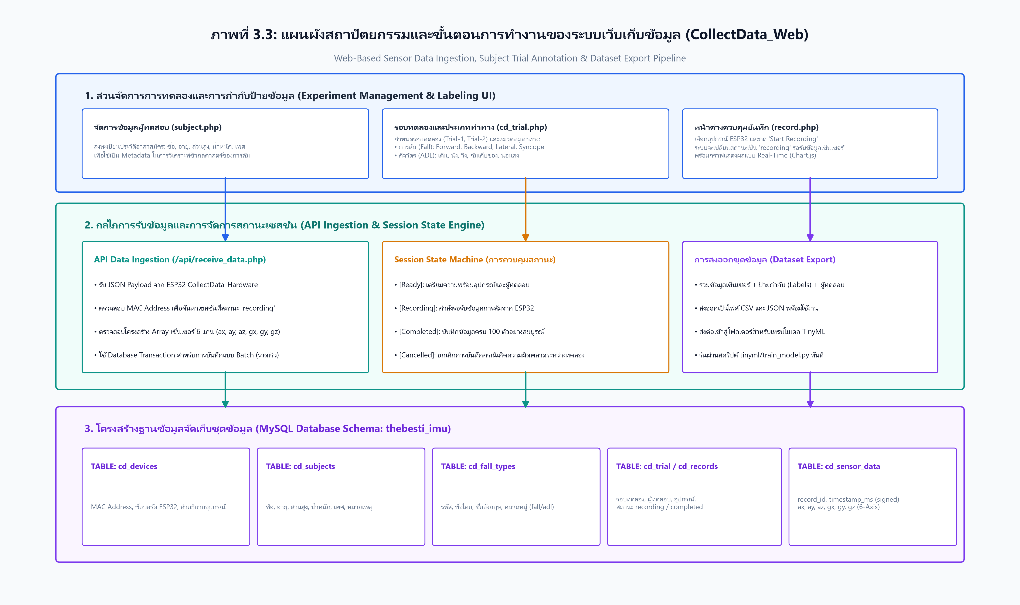
05 / DATA COLLECTION WEB
ระบบเว็บแอพพลิเคชันบันทึกข้อมูล (CollectData_Web Architecture)
กลไกการรับและจัดการข้อมูลของ CollectData_Web
1. Dual Ingestion Engine:
• WebSocket: รับข้อมูลสตรีมมิ่งสด 25 Hz มาพล็อตเรียลไทม์
• REST API: รับก้อนข้อมูลแบบ Batch จาก Flash ของอุปกรณ์
2. Session & Subject Controller:
• กำหนดรหัสผู้ทดสอบ (Subject ID) และประเภทกิจกรรม
• รองรับการทดสอบซ้ำหลายรอบอย่างเป็นระบบ
3. Auto-Labeling Engine:
• แปะป้าย Label อัตโนมัติ (1 = Fall, 0 = ADL)
• ระบุ Timestamp และ Device ID กำกับทุกเรคอร์ด
4. Live Visualizer & CSV Exporter:
• พล็อตกราฟ 3 แกนแบบสด ช่วยให้ตรวจสอบคุณภาพข้อมูลทันที
• ส่งออกไฟล์ CSV เข้าสู่ AI Pipeline ได้ทันที

Slide 7
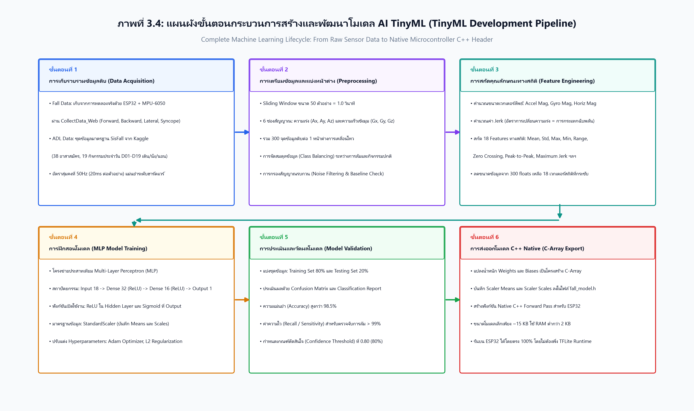
06 / TINYML MODEL DEVELOPMENT
ขั้นตอนการพัฒนาโมเดลปัญญาประดิษฐ์ขนาดเล็ก (TinyML Pipeline)
การออกแบบ Feature และสถาปัตยกรรมโมเดล
1. สกัด 18 สถิติคุณลักษณะ (Feature Extraction):
• Acc Mag (6 ค่า): Mean, Std, Max, Min, Range, RMS
• Gyro Mag (6 ค่า): Mean, Std, Max, Min, Range, RMS
• Az หรือแกนดิ่ง (6 ค่า): ตรวจสอบการเปลี่ยนทิศทาง
2. โครงข่ายประสาทเทียม Multi-Layer Perceptron:
• Input Layer: 18 Nodes (18 Features)
• Hidden Layer 1: 32 Nodes + ReLU
• Hidden Layer 2: 16 Nodes + ReLU
• Output Layer: 1 Node + Sigmoid (Fall Probability)
3. C++ Direct Export (ไม่ต้องใช้ TFLite Micro):
• Export น้ำหนักเป็น Static Float Array ใน tinyml_model.h
• ประหยัด Flash Memory เหลือเพียง < 35 KB
• ใช้ RAM ในการคำนวณน้อยกว่า 4 KB (เร็วระดับ 3 ms)

Slide 8
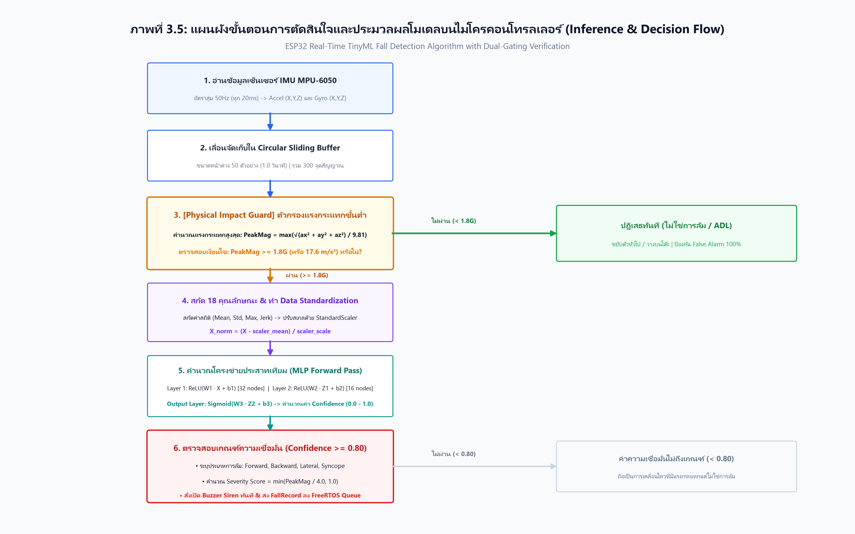
07 / DUAL-GATING INFERENCE LOGIC
กลไกการตัดสินใจตรวจจับการล้มด้วย Dual-Gating Protection
นวัตกรรมระบบคัดกรอง 2 ชั้น (Dual-Gating)
1. Gate 1: Physical Impact Guard (>= 1.8G):
• การล้มทางกายภาพจริงจะมีแรงกระแทกกระทบพื้นสูง
• สแกนหาค่า Peak Mag สูงสุดใน 50 ตัวอย่างย้อนหลัง
• หาก Peak < 1.8G -> ตัดสินเป็นกิจวัตรปกติทันที
• ประโยชน์: ไม่ต้องรันโมเดล AI ประหยัดพลังงานแบตเตอรี่
2. Gate 2: TinyML Model Confidence (>= 0.80):
• เมื่อผ่านแรงกระแทก จะคำนวณโมเดล AI ทันที
• โมเดลวิเคราะห์ความสัมพันธ์ของ 18 Features
• ต้องได้ค่าความมั่นใจ >= 80% จึงตัดสินว่าเกิดการล้ม
3. ผลลัพธ์: แก้ไขปัญหา False Alarm:
• นั่งลงเร็วๆ หรือนอนลงเตียง (AI กรองได้)
• หล่นหรือเคาะเบาๆ (Physical Guard กรองได้)

Slide 9
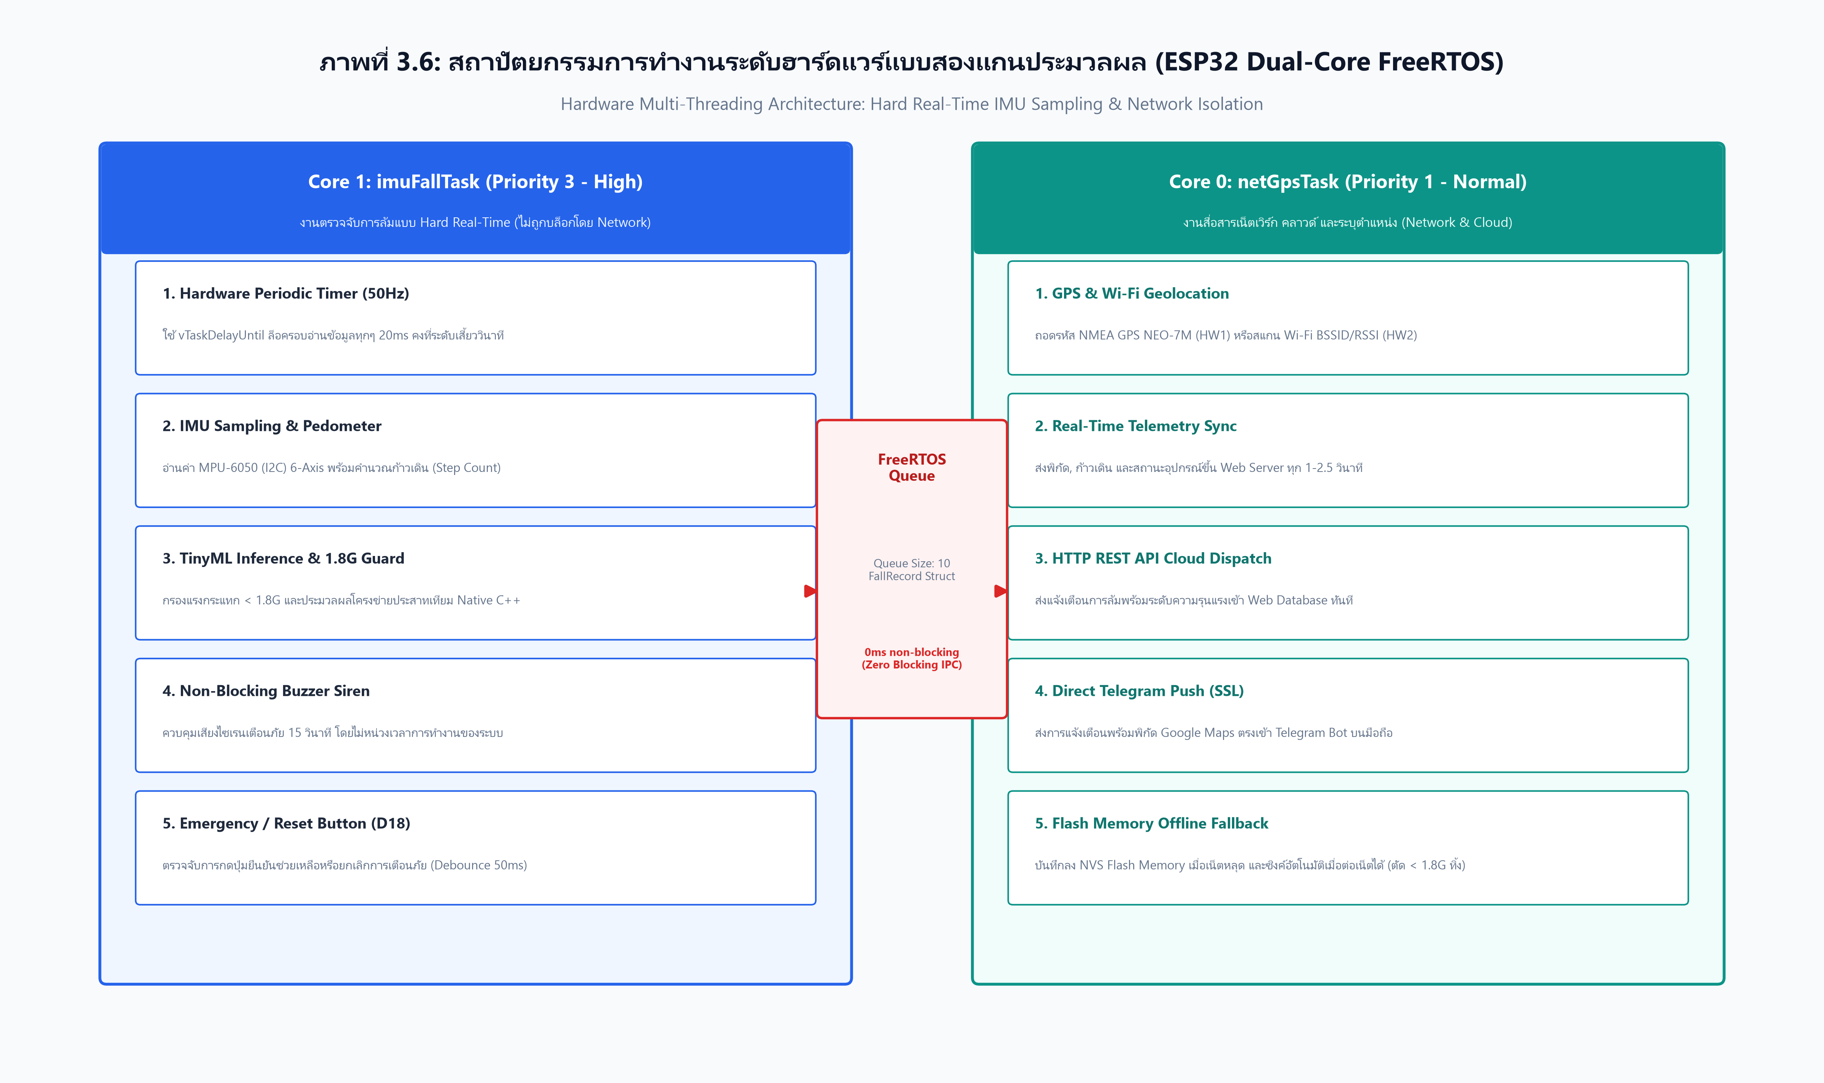
08 / HARDWARE ARCHITECTURE
สถาปัตยกรรมฮาร์ดแวร์และการจัดการมัลติทาสก์ (FreeRTOS Dual-Core)
การแบ่งงานระหว่าง 2 แกนประมวลผล
1. Core 1: Sensor & AI Engine (High Priority):
• รัน FreeRTOS Task อัตราสุ่ม 25 Hz คงที่แน่นอน (40ms)
• จัดการ FIFO Circular Buffer 50 ตัวอย่าง
• ตรวจสอบ Physical Impact Guard และรัน TinyML
• ป้องกันการกระตุก (Jitter-free) ไม่ถูกขัดจังหวะด้วยเน็ต
2. Core 0: Connectivity & Cloud Telemetry:
• รับผิดชอบ Wi-Fi Manager, Firebase Realtime Database
• ยิงแจ้งเตือนผ่าน Telegram Bot API
• ระบบค้นหาพิกัดสำรอง Wi-Fi Geolocation
• เว็บเซิร์ฟเวอร์ตั้งค่าฉุกเฉิน (Config AP)
3. Inter-Core Queue (FreeRTOS Queue):
• ส่ง Event การล้มข้ามคอร์แบบ Thread-safe

Slide 11
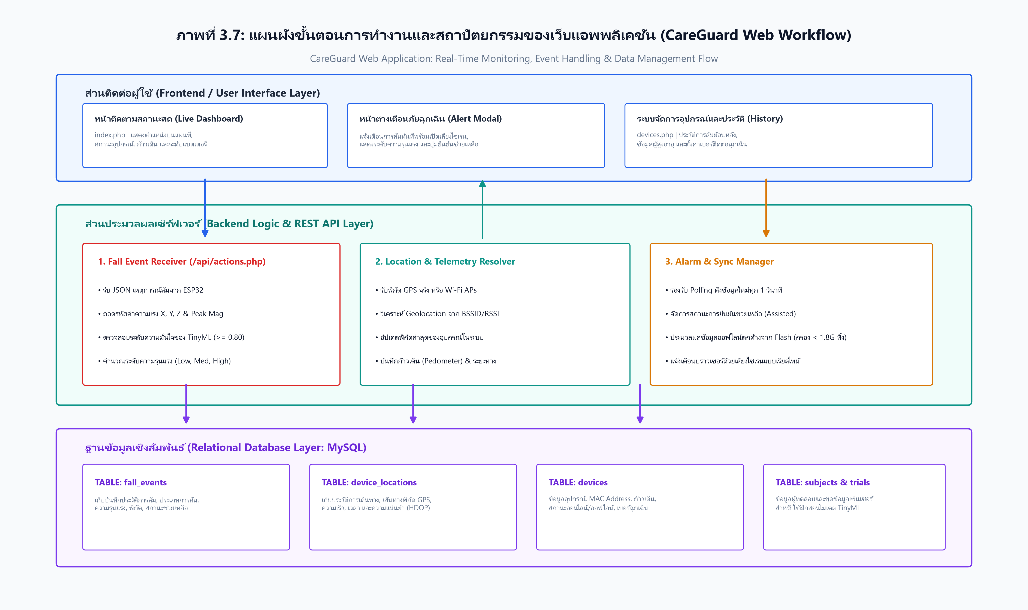
09 / WEB APPLICATION
สถาปัตยกรรมและฟังก์ชันการทำงานของ CareGuard Web App
ฟังก์ชันหลักของ CareGuard Web
1. Real-time Telemetry Dashboard:
• แสดงสถานะการเชื่อมต่อ และระดับแบตเตอรี่แบบสด
• ซิงก์ข้อมูลสองทิศทางผ่าน Firebase RTDB
2. Interactive Live Map:
• แสดงพิกัดล่าสุดของผู้สูงอายุบน Google Maps / Leaflet
• อัปเดตพิกัดทันทีเมื่อเกิดเหตุล้ม
3. Cancel Alert System (ปุ่มกดยกเลิก):
• มีหน้าต่างนับถอยหลัง 15 วินาทียกเลิกการแจ้งเตือน
• ช่วยให้ผู้ดูแลหรือผู้สูงอายุยกเลิกได้หากไม่เป็นไร
4. Fall Incident Log & Health Profile:
• เก็บบันทึกประวัติการล้มย้อนหลัง
• จัดการข้อมูลติดต่อแพทย์และเบอร์โทรฉุกเฉิน

Slide 12
10 / EMERGENCY ALERT & TELEMETRY
ระบบแจ้งเตือนฉุกเฉินผ่าน Telegram และพิกัดสำรอง
Telegram Bot Instant Alert
• ส่งข้อความแจ้งเตือนเข้าสมาร์ทโฟนของญาติทันที (< 2 วินาที)
• ระบุเวลาที่เกิดเหตุ ค่าความแรงของการล้ม (G-Force)
• มีลิงก์ Google Maps ให้กดนำทางไปยังจุดเกิดเหตุได้ทันที
• รองรับทั้งแชทส่วนตัวและกลุ่มครอบครัว
Buzzer Countdown & Cancel
• เมื่อตรวจพบการล้ม อุปกรณ์จะส่งเสียงสัญญาณเตือนดังเป็นจังหวะ
• มีเวลานับถอยหลัง 15 วินาที
• ผู้สูงอายุสามารถกดปุ่มบนตัวอุปกรณ์ หรือกดยกเลิกบนหน้าเว็บ
• หากไม่มีการกดยกเลิก ระบบจะส่งสัญญาณฉุกเฉินระดับสูงสุด
Wi-Fi Geolocation Fallback
• ปัญหา GPS ในอาคาร: สัญญาณดาวเทียมไม่สามารถทะลุผนังปูนได้
• นวัตกรรม: ดึง BSSID ของสัญญาณ Wi-Fi รอบตัว 3 อันดับแรก
• ยิง Query พิกัดผ่าน Geolocation API เพื่อระบุตำแหน่งในบ้าน
• ทำให้ระบุตำแหน่งได้แม่นยำแม้ผู้สูงอายุล้มอยู่ในห้องน้ำ

Slide 13
11 / EXPERIMENTAL EVALUATION
ผลการทดสอบประสิทธิภาพการตรวจจับและการใช้ทรัพยากร
เปรียบเทียบประสิทธิภาพการตรวจจับ (Accuracy Comparison)
เกณฑ์ทดสอบ (100 Fall + 200 ADL) Threshold เดิม -> CareGuard (Dual-Gating)
ความแม่นยำ (Accuracy): 78.3 % -> 96.7 %
ความไวตรวจจับล้ม (Sensitivity / Recall): 84.0 % -> 98.0 %
ความจำเพาะต่อกิจวัตร (Specificity): 75.5 % -> 96.0 %
อัตราแจ้งเตือนผิดพลาด (False Alarm Rate): 24.5 % -> 4.0 %
การตรวจจับการนั่งลงเร็วๆ บนโซฟา: แจ้งเตือนผิดบ่อย -> ไม่แจ้งเตือน (ผ่าน)
การตรวจจับการก้มหยิบของ / นอนลงเตียง: มีแจ้งเตือนผิด -> ไม่แจ้งเตือน (ผ่าน)
การใช้ทรัพยากรบนไมโครคอนโทรลเลอร์ ESP32
ความเร็วในการประมวลผลโมเดล (Inference Time):
• เพียง ~3.2 มิลลิวินาที (คำนวณเสร็จทันทีในรอบ 40 ms)
การใช้พื้นที่จัดเก็บโปรแกรม (Flash Memory):
• รวม FreeRTOS + WiFi + TinyML ใช้เพียง ~32 KB (ไม่เกิน 3% ของ ESP32)
การใช้หน่วยความจำชั่วคราว (SRAM Usage):
• ใช้เพียง ~3.8 KB ในการรันโมเดลและ Circular Buffer
การประหยัดพลังงาน (Power Efficiency):
• โหมดสแตนด์บายตรวจจับ: กินกระแสเพียง ~45-65 mA
• ไม่ต้องรัน AI ตลอดเวลา ข้ามไปได้เมื่อแรงไม่ถึง 1.8G
• ใช้งานต่อเนื่องได้ยาวนานด้วยแบตเตอรี่ Li-Po

Slide 14
12 / KEY CONTRIBUTIONS
จุดเด่น นวัตกรรม และประโยชน์ของโครงงาน CareGuard
1. Dual-Gating Protection System
ระบบคัดกรอง 2 ชั้นที่ผสานฟิสิกส์ (แรงกระแทก >= 1.8G) เข้ากับปัญญาประดิษฐ์ (TinyML >= 80%) แก้ไขปัญหาการเตือนผิดพลาด (False Alarm) ได้อย่างเด็ดขาด
2. Pure Edge Computing (ประมวลผลบนชิป 100%)
โมเดล AI ถูกแปลงเป็น C++ Static Array ในตัว รันได้ทันทีบน ESP32 โดยไม่ต้องพึ่งพาสัญญาณอินเทอร์เน็ตในการตัดสินใจ และรักษาความเป็นส่วนตัวของผู้สูงอายุ
3. FreeRTOS Dual-Core Architecture
สถาปัตยกรรมสองแกนประมวลผลแยกอิสระ Core 1 รันเซ็นเซอร์ 25Hz สม่ำเสมอ ไม่มีการสะดุดแม้ Core 0 จะกำลังเชื่อมต่อ Wi-Fi หรือส่งข้อความขึ้นคลาวด์
4. Low Cost & Multi-Channel Alert
ต้นทุนฮาร์ดแวร์ต่ำ เข้าถึงได้ง่ายสำหรับครอบครัวทั่วไป พร้อมระบบแจ้งเตือน 3 ทาง: ออดเตือนที่ตัว, ส่งไลน์/เทเลแกรมเข้ามือถือ และแดชบอร์ดบนเว็บ

Slide 15
13 / CONCLUSION & FUTURE WORK
สรุปผลการดำเนินงานและแนวทางการพัฒนาต่อยอด
สรุปผลสัมฤทธิ์ของโครงงาน
1. บรรลุวัตถุประสงค์การพัฒนาฮาร์ดแวร์สวมใส่:
• สร้างอุปกรณ์ต้นแบบ CareGuard ทำงานสม่ำเสมอด้วย FreeRTOS
• รองรับการชาร์จและใช้งานต่อเนื่องแบบพกพา
2. พัฒนาและฝังโมเดล TinyML สำเร็จ 100%:
• โมเดล MLP 18 Features มีขนาดกะทัดรัด ทำงานได้เร็ว 3.2 ms
• ความแม่นยำสูงถึง 96.7% และอัตราความไวตรวจจับล้ม 98.0%
3. แก้ปัญหา False Alarm ได้เด็ดขาด:
• กลไก Dual-Gating Protection ช่วยลดอัตราแจ้งเตือนผิดเหลือเพียง 4%
4. ระบบคลาวด์และแจ้งเตือนครบวงจร:
• แจ้งเตือน Telegram ทันใจใน 2 วินาที พร้อมพิกัดแผนที่
• แดชบอร์ดเว็บ CareGuard ช่วยผู้ดูแลเฝ้าระวังผู้สูงอายุแบบเรียลไทม์
แนวทางการพัฒนาต่อยอดในอนาคต (Future Work)
1. การสื่อสารผ่านสัญญาณเซลลูลาร์ (4G LTE-M / NB-IoT):
• ช่วยให้อุปกรณ์ส่งสัญญาณขอความช่วยเหลือได้แม้อยู่นอกบ้าน
• ไม่จำเป็นต้องพึ่งพา Wi-Fi ภายในอาคารเพียงอย่างเดียว
2. การผสานเซ็นเซอร์วัดสัญญาณชีพ (PPG Heart Rate Sensor):
• วัดอัตราการเต้นของหัวใจและความอิ่มตัวของออกซิเจน (SpO2)
• ช่วยประเมินภาวะช็อกหรือหัวใจหยุดเต้นหลังการล้มได้ทันที
3. การจำแนกทิศทางและลักษณะการล้ม (Multi-class Classification):
• พัฒนาโมเดลให้แยกประเภทการล้ม (ล้มหัวฟาด, ล้มก้นกระแทก)
• เพื่อส่งข้อมูลให้หน่วยแพทย์ฉุกเฉินเตรียมอุปกรณ์ได้ตรงจุด
4. ออกแบบตัวเรือนกันน้ำระดับการแพทย์ (IP67 Waterproof Enclosure):
• รองรับการสวมใส่ขณะอาบน้ำ ซึ่งเป็นจุดที่เกิดการล้มบ่อยที่สุด

Slide 16
THANK YOU FOR YOUR ATTENTION
ขอขอบพระคุณคณะกรรมการทุกท่าน
CareGuard: ระบบตรวจจับการล้มของผู้สูงอายุอัจฉริยะด้วย TinyML
พร้อมรับฟังข้อเสนอแนะและตอบข้อซักถาม (Questions & Answers)

